Slide 1
PROYECTO FINAL
Integrantes:
Kenia Da Silva
Miguel Faggioni
Miguel Hurtado
Coromoto Raidi

Slide 2


¿Qué es el PMI?
Organización internacional sin fines de lucro que asocia a profesionales relacionados con la Gestión de Proyectos

Slide 3





Guía PMBOK
Iniciación
Planeación
Ejecución
Control
Cierre
Gestión del Alcance
Gestión del Tiempo
Gestión de Costos
Gestión de Calidad
Gestión de Integración
Gestión de Recursos Humanos
Gestión de Comunicaciones
Gestión de Riesgos
Gestión de Adquisiciones

Slide 4
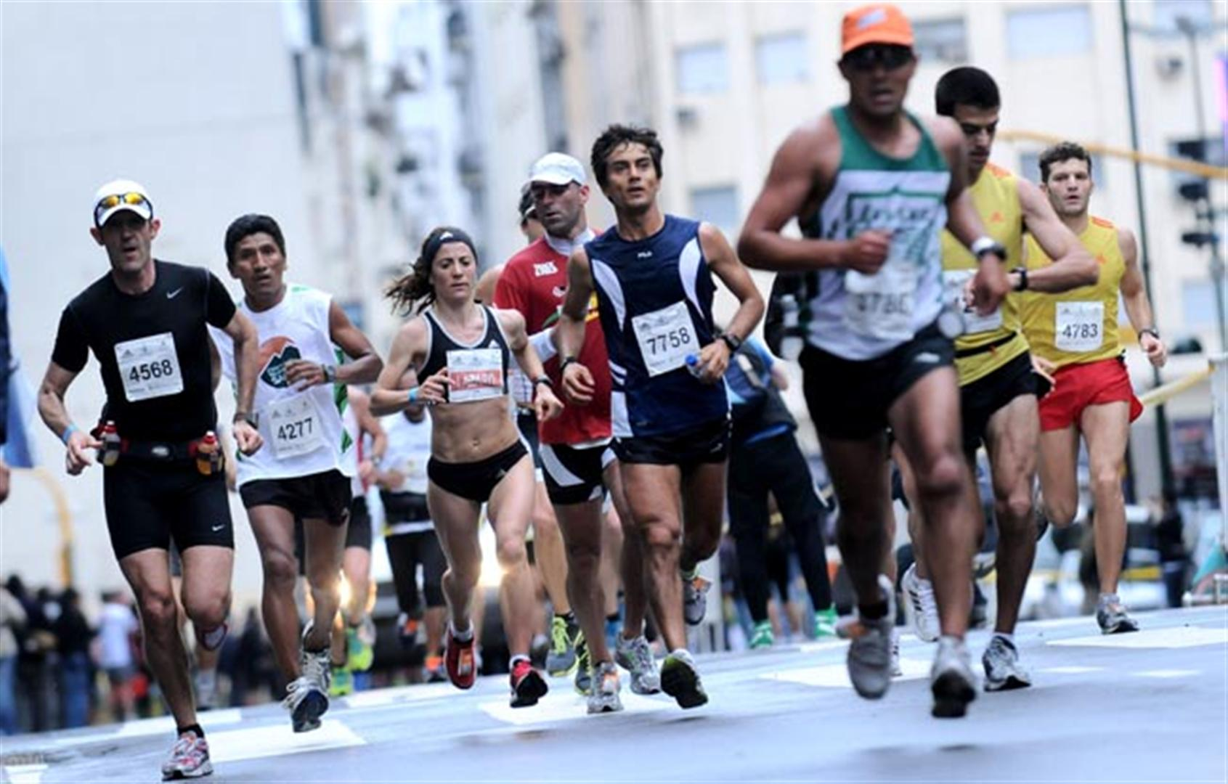


MARIO RUNNERS

Slide 5
Acta Constitutiva

Slide 6
WBS

Slide 7
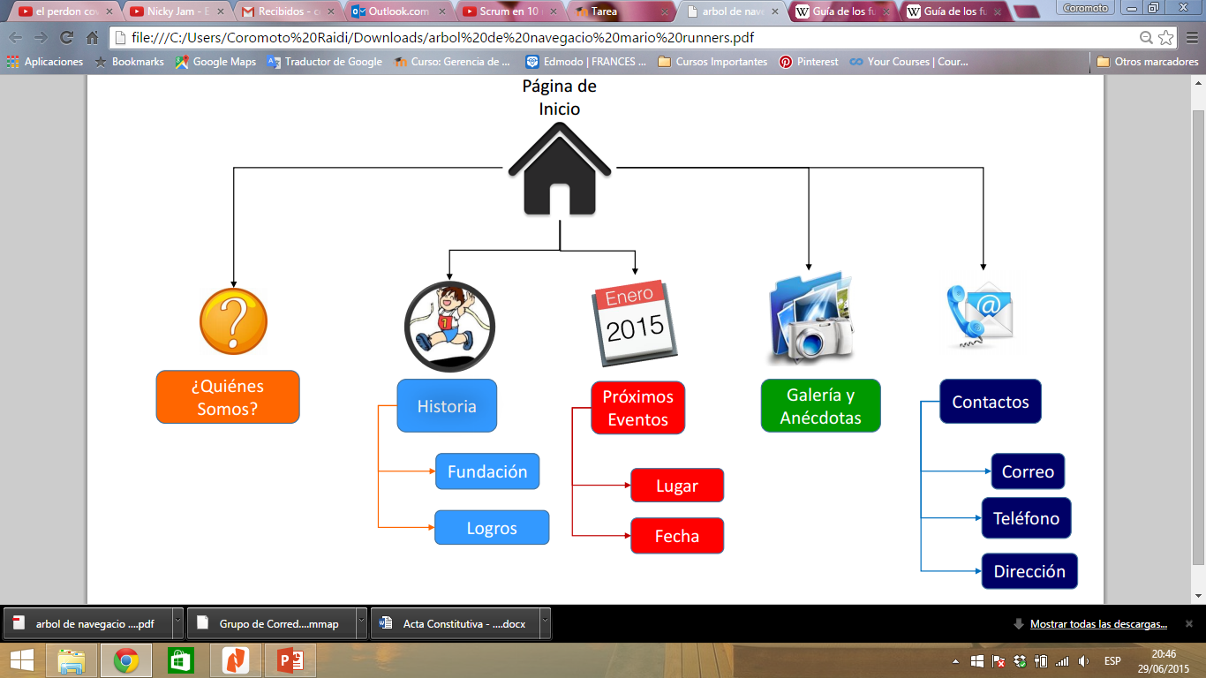
Árbol de Navegación

Slide 8
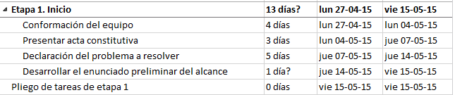
Cronograma del Proyecto
Se utilizaron las fases del PMI para dividir las tareas a realizar en el proyecto y así tener una organización más detallada de las actividades a realizar y el tiempo que cada una tomará. En las siguientes imágenes se muestran las fases con sus respectivas tareas:

Slide 9
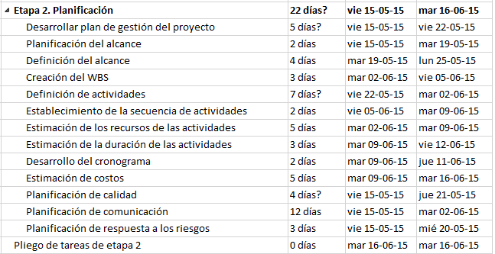
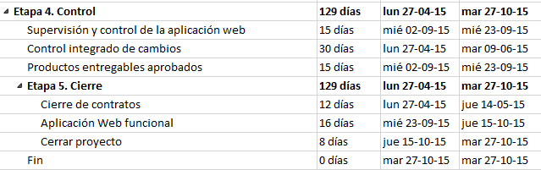
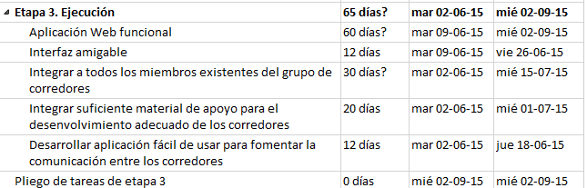
Cronograma del Proyecto

Slide 10
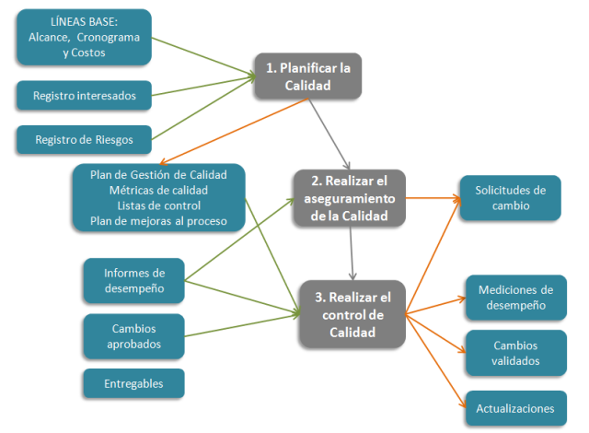
Definición de Calidad (Mapa Conceptual)
La calidad de este proyecto se basa en:
La planificación.
Aseguramiento.
Control de la calidad.

Slide 11
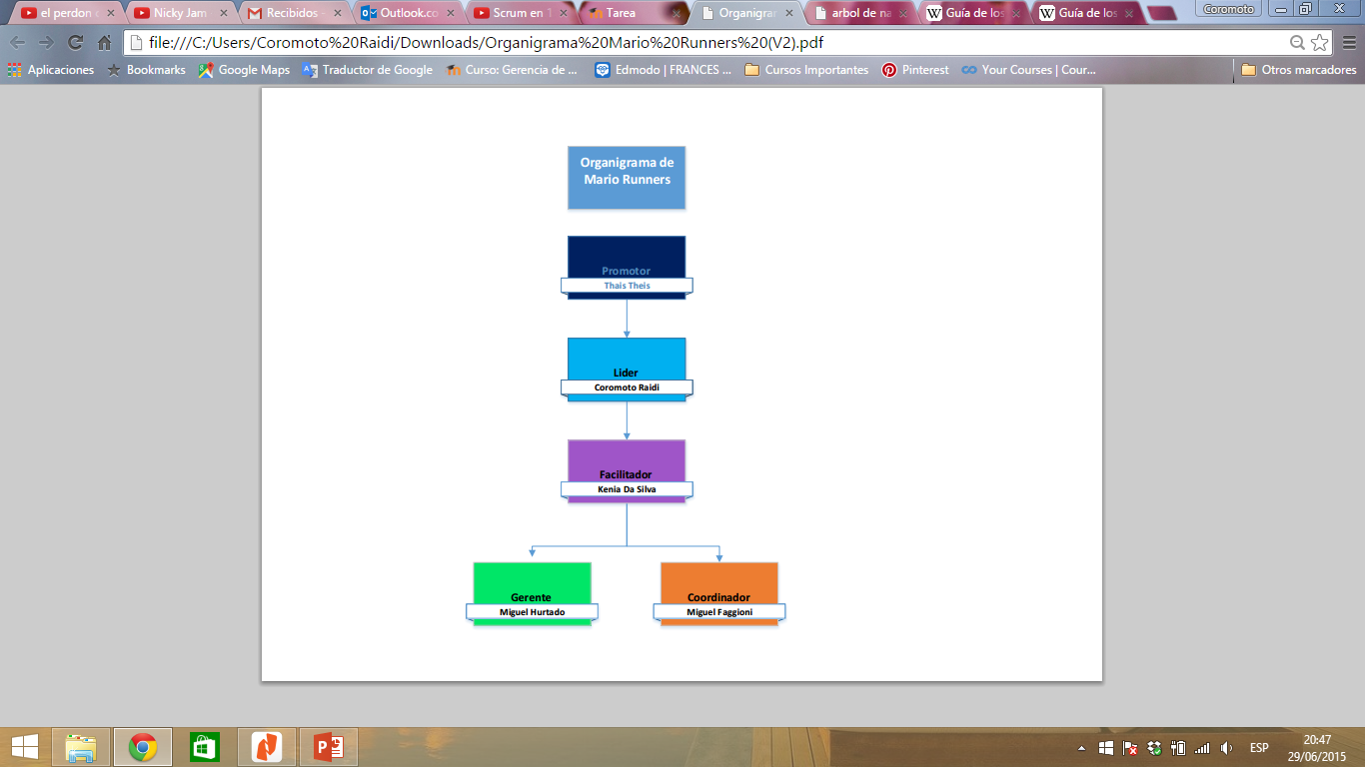
Organigrama

Slide 12
Riesgos

Slide 13
Conclusiones

